Slide 1
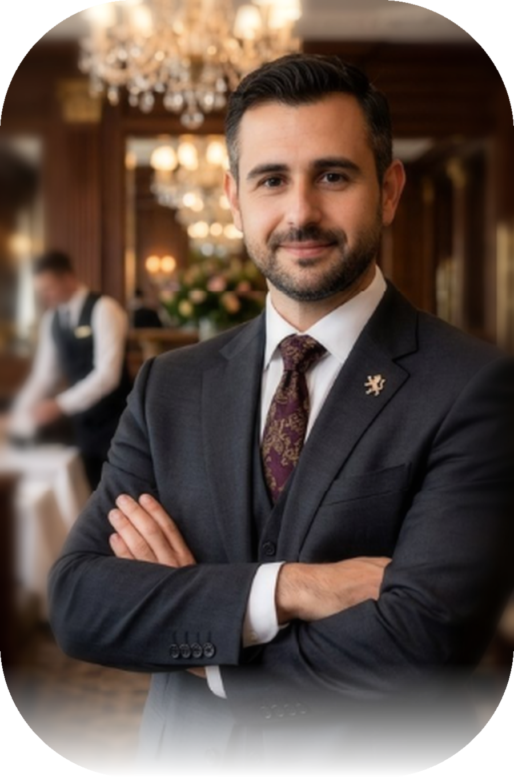
RAMÓN A. CURBALÁN VEGA
PERFIL
PROFESIONAL
INTEGRAL
HOSTELERÍA & OPERACIONES · TECNOLOGÍA & SISTEMAS ·
DEPORTE, NUTRICIÓN & RENDIMIENTO
Un perfil multidisciplinar que conecta dirección operativa, tecnología
aplicada y rendimiento humano bajo una misma metodología:
planificar, ejecutar, medir y optimizar.
23+ años de experiencia profesional | Mallorca, España
01
02
03
HOSTELERÍA
TECNOLOGÍA
DEPORTE
F&B · Eventos · Banquetes ·
Operaciones · KPI
Sistemas · Redes · Seguridad ·
IA · Automatización
Entrenamiento · Nutrición ·
Hábitos · Bienestar

Slide 2
RAMÓN A. CURBALÁN VEGA
RESUMEN
00
RESUMEN EJECUTIVO
Visión global del perfil y posicionamiento profesional
Visión global
Ramón Alberto Curbalán Vega reúne tres especialidades profesionales complementarias: dirección de operaciones de hostelería y F&B, tecnología y sistemas aplicados, y deporte/nutrición/rendimiento. Su perfil se caracteriza por integrar personas, procesos, datos y ejecución para convertir objetivos en resultados medibles.
HOSTELERÍA & OPERACIONES
TECNOLOGÍA & SISTEMAS
DEPORTE & RENDIMIENTO
23+ años de trayectoria profesional con experiencia en entornos 5★ y 5★ GL. F&B, banquetes, eventos, restauración, logística, servicio, compras, inventario y liderazgo de equipos.
Formación y proyectos en sistemas, redes, seguridad, bases de datos, Big Data, IA, desarrollo web, automatización y gestión ágil.
Entrenamiento personal, actividades dirigidas, nutrición, natación, bienestar y diseño de experiencias de salud y rendimiento.
POSICIONAMIENTO ACTUAL
Puesto actual: FB Banquet Manager – Capvermell Gran Hotel S.L.U. (marzo 2025 - actualidad). · Áreas objetivo: Dirección F&B / Banquetes & Eventos / Operaciones; Dirección Deportiva / Coordinación; Tecnología aplicada y roles híbridos de transformación.
Human · Systems · Performance | Mallorca, España
2

Slide 3
RAMÓN A. CURBALÁN VEGA
HOSTELERÍA
01
HOSTELERÍA, F&B Y EVENTOS
Dirección operativa, banquetes, restauración y experiencia de cliente
Especialidad principal
Trayectoria consolidada en hostelería de alto nivel, especialmente en F&B, banquetes y eventos. El foco profesional está en construir operaciones fiables: planificación precisa, equipos dimensionados a la demanda, servicio consistente, control económico y coordinación entre cocina, recepción, eventos, compras y operaciones.
Diseño, lectura y ejecución de BEO.
Coordinación cocina - sala - eventos - recepción.
Ciclo operativo aplicado a eventos y F&B
Layouts, montajes, cronogramas y flujos.
Staffing por picos de demanda y ratios.
1. PLANIFICACIÓN: objetivo, BEO, layout, tiempos, volúmenes y riesgos.
2. RECURSOS: equipo, menaje, compras, estaciones, barras y BOH.
3. EJECUCIÓN: briefing, secuencia de servicio, coordinación minuto a minuto.
4. MONITOREO: calidad, tiempos, consumos, incidencias y experiencia del cliente.
5. CIERRE y 6. MEJORA: inventario, costes, KPI y aprendizajes.
Compras, inventarios, menaje y logística.
Atención al cliente y resolución de incidencias.
Supervisión de servicio y estándares 5★ / 5★ GL.
Cierres, consumos, productividad y rentabilidad.
Human · Systems · Performance | Mallorca, España
3

Slide 4
RAMÓN A. CURBALÁN VEGA
TECNOLOGÍA
02
TECNOLOGÍA, SISTEMAS Y AUTOMATIZACIÓN
Formación técnica, desarrollo aplicado y transformación digital
Perfil tecnológico aplicado
La especialidad tecnológica se apoya en formación técnica y en proyectos reales desarrollados para resolver necesidades concretas: autenticación, bases de datos, automatización, aplicaciones web, seguridad, contenidos digitales y despliegues.
SISTEMAS & REDES
SEGURIDAD
DATOS & IA
Redes departamentales, virtualización, direccionamiento, NAT/Bridged, VPN, monitorización y diagnóstico.
Seguridad informática, Nmap, buenas prácticas de acceso, OAuth, control de permisos y entornos de producción.
Big Data e IA, bases de datos, análisis de información, automatización y asistentes integrados en aplicaciones.
Tecnologías y entornos trabajados
DESARROLLO: HTML, CSS, JavaScript, Python, FastAPI, SPA/PWA.
BASES DE DATOS: PostgreSQL / Supabase, SQLite / SQLAlchemy, MySQL, SQL Server, MongoDB.
INFRAESTRUCTURA / CLOUD: Windows, Linux, Kali, máquinas virtuales, Git, GitHub Pages, Vercel, dominios y OAuth.
GESTIÓN: Agile Project Management y Scrum.
Human · Systems · Performance | Mallorca, España
4

Slide 5
RAMÓN A. CURBALÁN VEGA
DEPORTE
03
DEPORTE, NUTRICIÓN Y RENDIMIENTO
Entrenamiento, hábitos, bienestar y acompañamiento
Especialidad deportiva
Experiencia y formación orientadas al entrenamiento, la salud y el rendimiento, con capacidad para trabajar tanto con usuarios individuales como con grupos y colectivos de distintas edades. El enfoque combina planificación del ejercicio, nutrición, hábitos, seguimiento y motivación.
ENTRENAMIENTO
NUTRICIÓN & HÁBITOS
COLECTIVOS & AGUA
Entrenador personal, entrenamiento funcional, fuerza, actividades dirigidas y planificación por objetivos.
Formación como técnico nutricionista, educación de hábitos, seguimiento y construcción de planes integrados.
Natación para distintas edades, socorrismo, Pilates, yoga, taichí y trabajo con tercera edad.
Modelo de trabajo
VALORACIÓN · PLANIFICACIÓN · EJECUCIÓN · SEGUIMIENTO · OPTIMIZACIÓN. Chetesaí Fitness+ materializa esta especialidad en una plataforma privada de nutrición, entrenamiento y hábitos con interfaz de clientes y panel profesional.
Human · Systems · Performance | Mallorca, España
5

Slide 6
RAMÓN A. CURBALÁN VEGA
PROYECTOS
04
PROYECTOS Y ECOSISTEMA DIGITAL
Iniciativas propias que conectan las tres especialidades
CHETESAÍ FITNESS+
OPOSTUDY
Deporte + tecnología
Plataforma de nutrición, entrenamiento y hábitos con panel profesional, Supabase, OAuth, galería de ejercicios, contenidos multimedia y asistente IA.
Tecnología + formación
Aplicación para preparación TAI con simulacros, preguntas, prácticos, seguimiento de errores, estadísticas y contenidos técnicos.
FARMAGEND 24/7
CATERING MALLORCA
Innovación + automatización
Centro híbrido físico-digital con dispensación automatizada, brazo robótico, app, e-commerce, IA e inventario inteligente.
Hostelería + eventos
Concepto de catering para fincas privadas en Mallorca con estructura de equipo, transporte, material, carta, bebidas y branding.
FITNESS BUS
PORTFOLIOS PROFESIONALES
Deporte + operaciones
Servicio itinerante de clases de funcional, Pilates, yoga y tercera edad con modelo de reservas, bonos y pagos digitales.
Marca personal + tecnología
Portfolios especializados de tecnología, deporte y hostelería, además del portfolio integral Human - Systems - Performance.
6
Human · Systems · Performance | Mallorca, España

Slide 7
RAMÓN A. CURBALÁN VEGA
FORMACIÓN
05
FORMACIÓN Y CERTIFICACIONES
Base técnica, gestión de proyectos, hostelería y deporte
HOSTELERÍA Y OPERACIONES
HOTR064PO. · HOTR040PO. · Formación y equivalencias vinculadas a HOTR0409. · Experiencia aplicada en dirección de banquetes, restauración, eventos y operaciones F&B.
TECNOLOGÍA Y SISTEMAS
IFCT0410 - Redes Departamentales. · IFCT101PO - Seguridad Informática. · IFCT159 - Big Data e Inteligencia Artificial. · Formación en redes, electrónica, sistemas, bases de datos y entornos virtualizados.
GESTIÓN DE PROYECTOS Y DIGITALIZACIÓN
ADGD347PO - Agile Project Management. · ADG348PO - Agile Project Management / Scrum. · Generación Digital PYMES - EAE, 375 horas. · Trabajos y proyectos académicos en dirección estratégica, Scrum, Kanban y transformación digital.
DEPORTE, NUTRICIÓN Y BIENESTAR
Formación como técnico nutricionista. · Entrenador personal. · Técnico en salas polivalentes. · Monitor de Pilates, yoga y taichí para tercera edad. · Socorrista y experiencia en natación para distintas edades.
Human · Systems · Performance | Mallorca, España
7

Slide 8
RAMÓN A. CURBALÁN VEGA
METODOLOGÍA
06
METODOLOGÍA Y PROPUESTA DE VALOR
Cómo se integran Human - Systems - Performance
Una misma lógica para tres disciplinas
La ventaja diferencial del perfil no consiste únicamente en acumular tres áreas de conocimiento, sino en utilizar una misma estructura mental para resolver problemas en contextos distintos: entender a las personas, diseñar sistemas de trabajo y medir el rendimiento.
HUMAN
SYSTEMS
PERFORMANCE
Liderazgo, comunicación, servicio, experiencia del cliente, coaching, motivación y adaptación a personas y equipos.
Procesos, planificación, datos, tecnología, seguridad, automatización, documentación y control.
KPI, productividad, rentabilidad, calidad, salud, adherencia, recuperación y mejora continua.
Framework de trabajo
1. ANALIZAR · 2. DISEÑAR · 3. PLANIFICAR · 4. EJECUTAR · 5. MEDIR · 6. OPTIMIZAR.
Aplicación por especialidad: HOSTELERÍA – operaciones consistentes y servicio premium. TECNOLOGÍA – sistemas útiles y automatización. DEPORTE – programas realistas, seguimiento y hábitos sostenibles.
Human · Systems · Performance | Mallorca, España
8

Slide 9

RAMÓN A. CURBALÁN VEGA
CIERRE
PERSONAS, PROCESOS Y TECNOLOGÍA
BAJO UNA MISMA DIRECCIÓN.
Dirección operativa, tecnología aplicada y rendimiento humano con una misma lógica: analizar, planificar, ejecutar, medir y mejorar. La experiencia del cliente, la fiabilidad del sistema y el rendimiento del equipo forman parte del mismo resultado.
Portfolio integral
https://raymonchu48.github.io/human-systems-performance/ · Mallorca, España
Human · Systems · Performance | Mallorca, España
9

